Slide 1
Православные праздники (Богородичные)
Преподаватели: Маняхина Е.Ю., Филатова Н.И.

Slide 2
Что такое праздник?
Зачем людям праздники?
Какие ассоциации у вас
возникают при слове
«праздник»?

Slide 3
Праздник – это:
День торжества, установленный в честь
или в память кого-нибудь, чего-нибудь.
Выходной, нерабочий день.
День радости и торжества по поводу
чего-нибудь.
День игр, развлечений.

Slide 4
Праздники – дни, посвященные
торжественному церковному
православию самых важных
событий или чествованию
наиболее чтимых православных
святых.

Slide 5
Церковные праздники:
- Пасха
- Двунадесятые праздники
(Господские и Богородичные)
- 5 великих праздников

Slide 6
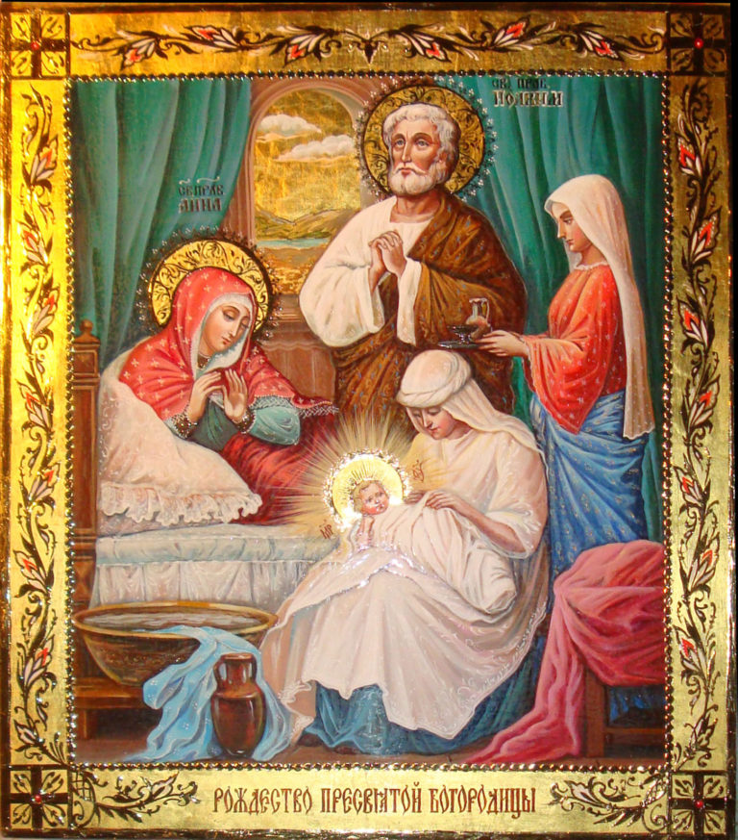
Праздники, посвященные жизни Пресвятой Богородицы:
Рождество Пресвятой
Богородицы – 21 сентября

Slide 7
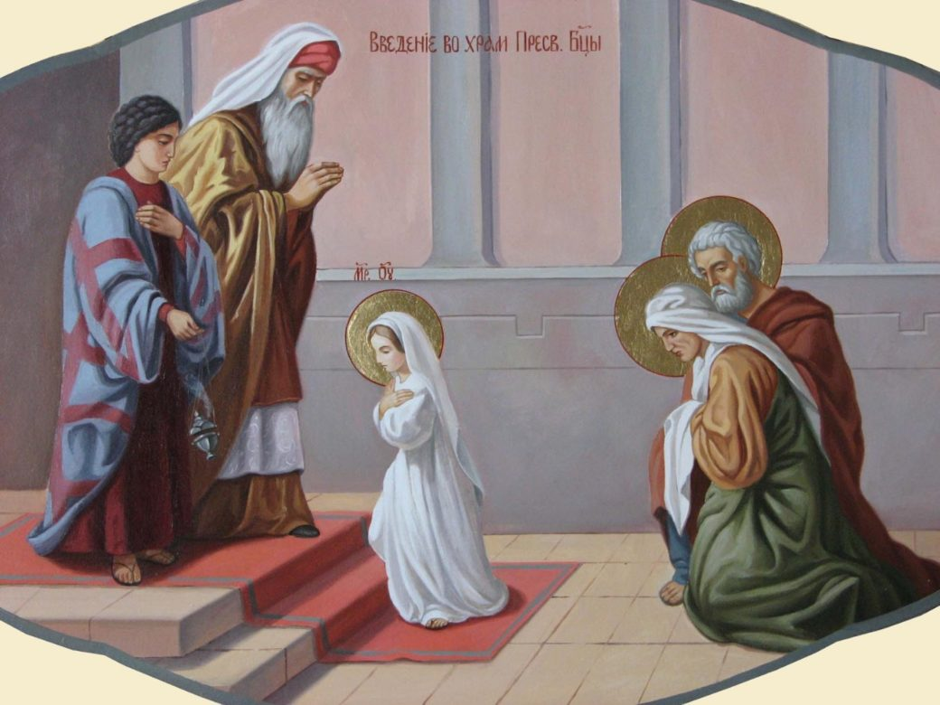
Введение во храм Пресвятой Богородицы –
4 декабря

Slide 8
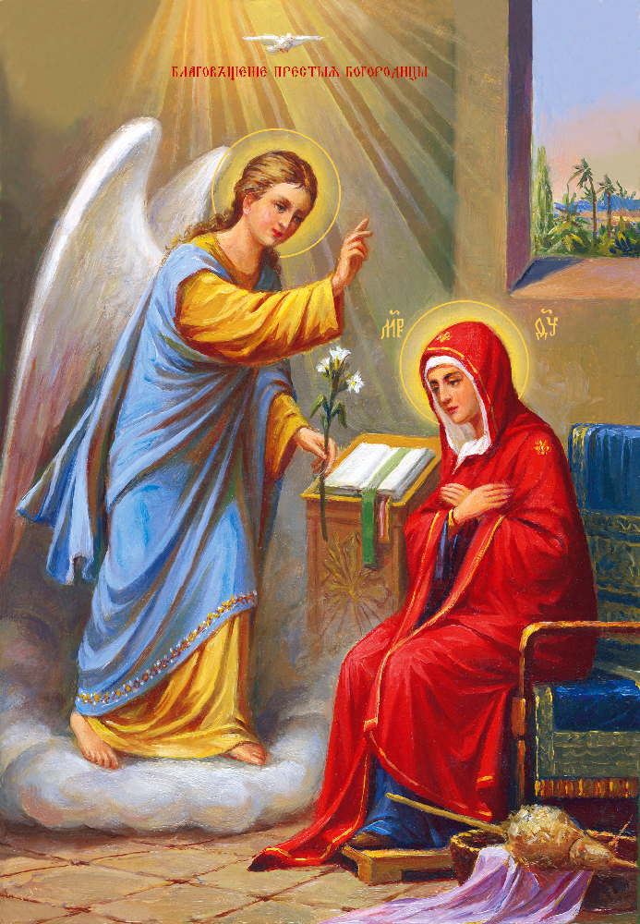
Благовещение Пресвятой Богородицы –
7 апреля

Slide 9
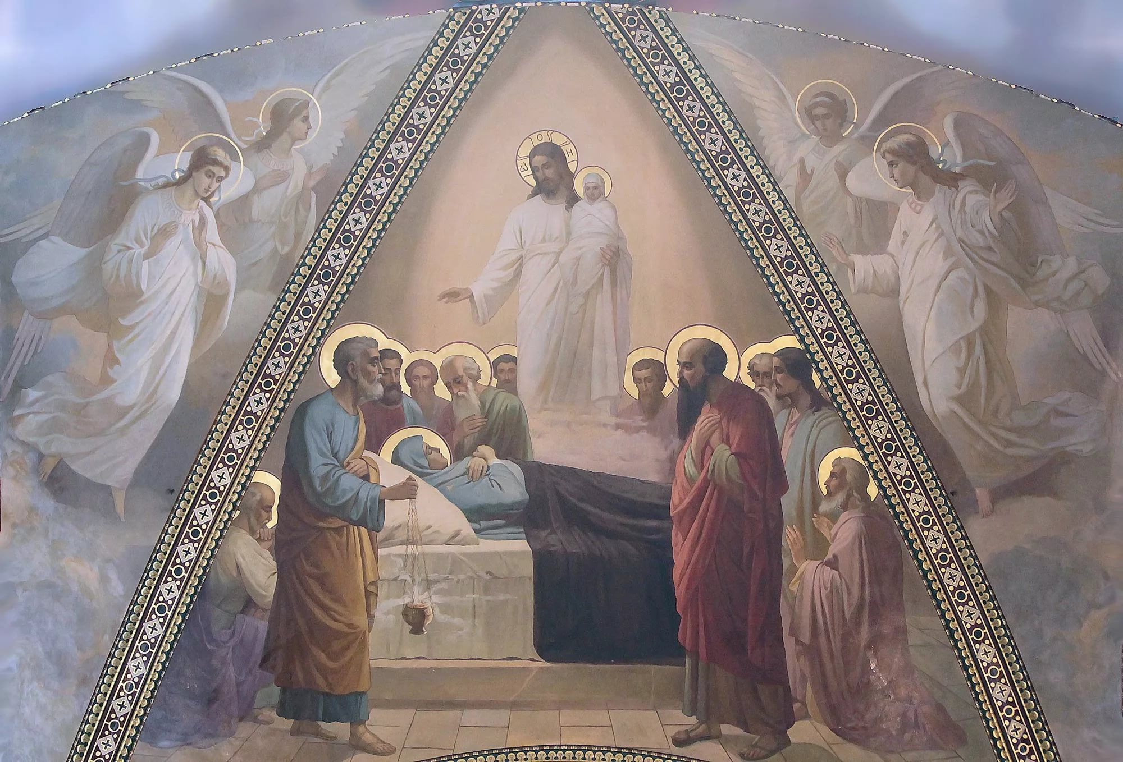
Успение Пресвятой Богородицы –
28 августа

Slide 10


